Slide 1


Slide 2

Os programas de saúde e segurança ocupacional são obrigatórios pela portaria 3214/78. A finalidade dos programas é proteger a integridade física dos trabalhadores promovendo a saúde e segurança ocupacional. Os empregadores têm o dever de implementá-los no ambiente de trabalho, e os empregados devem seguir as recomendações dos programas.

Slide 3
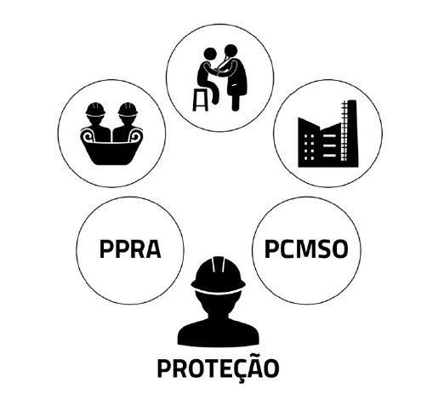
Observe no infográfico a relação entre o Programa de Controle Médico de Saúde Ocupacional (PCMSO) e o Programa de Prevenção de Riscos Ambientais (PPRA).

Slide 4
O exame admissional não tem a finalidade de selecionar candidatos mais saudáveis e nem excluir os menos saudáveis, e sim verificar se o candidato pode ou não executar as tarefas para as quais está sendo contratado (APTO ou INAPTO).

Slide 5


Slide 6


Slide 7



Slide 8


Slide 9
7.3 DAS RESPONSABILIDADES
7.3.1 Compete ao empregador:
a) garantir a elaboração e efetiva implementação do PCMSO, bem como zelar pela sua eficácia;
b) custear sem ônus para o empregado todos os procedimentos relacionados ao PCMSO;
(Alterada pela Portaria SSST n.º 8, de 05 de maio de 1996)
c) indicar, dentre os médicos dos Serviços Especializados em Engenharia de Segurança e Medicina do Trabalho -
SESMT, da empresa, um coordenador responsável pela execução do PCMSO;
d) no caso de a empresa estar desobrigada de manter médico do trabalho, de acordo com a NR 4, deverá o empregador
indicar médico do trabalho, empregado ou não da empresa, para coordenar o PCMSO;
e) inexistindo médico do trabalho na localidade, o empregador poderá contratar médico de outra especialidade para coordenar o PCMSO.

Slide 10
7.3.1.1 Ficam desobrigadas de indicar médico coordenador as empresas de grau de risco 1 e 2, segundo o Quadro 1 da NR 4, com até 25 (vinte e cinto) empregados e aquelas de grau de risco 3 e 4, segundo o Quadro 1 da NR 4, com até 10 (dez) empregados. (Alterado pela Portaria SSST n.º 8, de 05 de maio de 1996)
7.3.1.1.1 As empresas com mais de 25 (vinte e cinco) empregados e até 50 (cinqüenta) empregados, enquadradas no grau de risco 1 ou 2, segundo o Quadro 1 da NR 4, poderão estar desobrigadas de indicar médico coordenador em decorrência de negociação coletiva. (Alterado pela Portaria SSST n.º 8, de 05 de maio de 1996)

Slide 11
7.3.1.1.2 As empresas com mais de 10 (dez) empregados e com até 20 (vinte) empregados, enquadradas no grau de risco 3 ou 4, segundo o Quadro 1 da NR 4, poderão estar desobrigadas de indicar médico do trabalho coordenador em decorrência de negociação coletiva, assistida por profissional do órgão regional competente em segurança e saúde no trabalho. (Alterado pela Portaria SSST n.º 8, de 05 de maio de 1996)
7.3.1.1.3 Por determinação do Delegado Regional do Trabalho, com base no parecer técnico conclusivo da autoridade regional competente em matéria de segurança e saúde do trabalhador, ou em decorrência de negociação coletiva, as empresas previstas no item 7.3.1.1 e subitens anteriores poderão ter a obrigatoriedade de indicação de médico coordenador, quando suas condições representarem potencial de risco grave aos trabalhadores. (Alterado pela Portaria SSST n.º 8, de 05 de maio de 1996)

Slide 12
7.3.2 Compete ao médico coordenador:
a) realizar os exames médicos previstos no item 7.4.1 ou encarregar os mesmos a profissional médico familiarizado com os princípios da patologia ocupacional e suas causas, bem como com o ambiente, as condições de trabalho e os riscos a que está ou será exposto cada trabalhador da empresa a ser examinado;
b) encarregar dos exames complementares previstos nos itens, quadros e anexos desta NR profissionais e/ou entidades devidamente capacitados, equipados e qualificados.

Slide 13

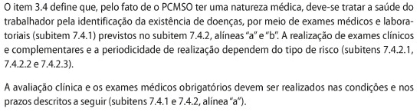

Slide 14
7.4 DO DESENVOLVIMENTO DO PCMSO
7.4.1 O PCMSO deve incluir, entre outros, a realização obrigatória dos exames médicos:
a) admissional;
b) periódico;
c) de retorno ao trabalho;
d) de mudança de função;
e) demissional.

Slide 15
7.4.2 Os exames de que trata o item 7.4.1 compreendem:
a) avaliação clínica, abrangendo anamnese ocupacional e exame físico e mental;
b) exames complementares, realizados de acordo com os termos específicos nesta NR e seus anexos.

Slide 16
7.4.2.1 Para os trabalhadores cujas atividades envolvem os riscos discriminados nos Quadros I e II desta NR, os exames médicos complementares deverão ser executados e interpretados com base nos critérios constantes dos referidos quadros e seus anexos. A periodicidade de avaliação dos indicadores biológicos do Quadro I deverá ser, no mínimo, semestral, podendo ser reduzida a critério do médico coordenador, ou por notificação do médico agente da inspeção do trabalho, ou mediante negociação coletiva de trabalho.
7.4.2.2 Para os trabalhadores expostos a agentes químicos não-constantes dos Quadros I e II, outros indicadores biológicos poderão ser monitorizados, dependendo de estudo prévio dos aspectos de validade toxicológica, analítica e de interpretação desses indicadores.

Slide 17
7.4.2.3 Outros exames complementares usados normalmente em patologia clínica para avaliar o funcionamento de órgãos e sistemas orgânicos podem ser realizados, a critério do médico coordenador ou encarregado, ou por notificação do médico agente da inspeção do trabalho, ou ainda decorrente de negociação coletiva de trabalho.

Slide 18


Slide 19
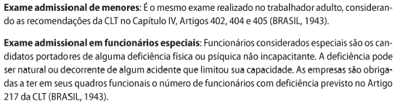

Slide 20
Art. 402. Considera-se menor para os efeitos desta Consolidação o trabalhador de quatorze até dezoito anos
Parágrafo único - O trabalho do menor reger-se-á pelas disposições do presente Capítulo, exceto no serviço em oficinas em que trabalhem exclusivamente pessoas da família do menor e esteja este sob a direção do pai, mãe ou tutor, observado, entretanto, o disposto nos arts. 404, 405 e na Seção II.

Slide 21
Art. 404 - Ao menor de 18 (dezoito) anos é vedado o trabalho noturno, considerado este o que for executado no período compreendido entre as 22 (vinte e duas) e as 5 (cinco) horas.
Art. 405 - Ao menor não será permitido o trabalho:
I - nos locais e serviços perigosos ou insalubres, constantes de quadro para êsse fim aprovado pelo Diretor Geral do Departamento de Segurança e Higiene do Trabalho;
II - em locais ou serviços prejudiciais à sua moralidade.

Slide 22
§ 2º O trabalho exercido nas ruas, praças e outros logradouros dependerá de prévia autorização do Juiz de Menores, ao qual cabe verificar se a ocupação é indispensável à sua própria subsistência ou à de seus pais, avós ou irmãos e se dessa ocupação não poderá advir prejuízo à sua formação moral.
§ 3º Considera-se prejudicial à moralidade do menor o trabalho:
a) prestado de qualquer modo, em teatros de revista, cinemas, buates, cassinos, cabarés, dancings e estabelecimentos análogos;
b) em empresas circenses, em funções de acróbata, saltimbanco, ginasta e outras semelhantes;
c) de produção, composição, entrega ou venda de escritos, impressos, cartazes, desenhos, gravuras, pinturas, emblemas, imagens e quaisquer outros objetos que possam, a juízo da autoridade competente, prejudicar sua formação moral;
d) consistente na venda, a varejo, de bebidas alcoólicas.
§ 4º Nas localidades em que existirem, oficialmente reconhecidas, instituições destinadas ao amparo dos menores jornaleiros, só aos que se encontrem sob o patrocínio dessas entidades será outorgada a autorização do trabalho a que alude o § 2º.
§ 5º Aplica-se ao menor o disposto no art. 390 e seu parágrafo único.

Slide 23
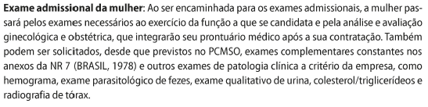

Slide 24
Art. 373-A. Ressalvadas as disposições legais destinadas a corrigir as distorções que afetam o acesso da mulher ao mercado de trabalho e certas especificidades estabelecidas nos acordos trabalhistas, é vedado:
I - publicar ou fazer publicar anúncio de emprego no qual haja referência ao sexo, à idade, à cor ou situação familiar, salvo quando a natureza da atividade a ser exercida, pública e notoriamente, assim o exigir;
II - recusar emprego, promoção ou motivar a dispensa do trabalho em razão de sexo, idade, cor, situação familiar ou estado de gravidez, salvo quando a natureza da atividade seja notória e publicamente incompatível;
III - considerar o sexo, a idade, a cor ou situação familiar como variável determinante para fins de remuneração, formação profissional e oportunidades de ascensão profissional;
IV - exigir atestado ou exame, de qualquer natureza, para comprovação de esterilidade ou gravidez, na admissão ou permanência no emprego;
V - impedir o acesso ou adotar critérios subjetivos para deferimento de inscrição ou aprovação em concursos, em empresas privadas, em razão de sexo, idade, cor, situação familiar ou estado de gravidez; VI - proceder o empregador ou preposto a revistas íntimas nas empregadas ou funcionárias.
Parágrafo único. O disposto neste artigo não obsta a adoção de medidas temporárias que visem ao estabelecimento das políticas de igualdade entre homens e mulheres, em particular as que se destinam a corrigir as distorções que afetam a formação profissional, o acesso ao emprego e as condições gerais de trabalho da mulher.

Slide 25


Slide 26
7.4.3.2 no exame médico periódico, de acordo com os intervalos mínimos de tempo abaixo discriminados:
a) para trabalhadores expostos a riscos ou a situações de trabalho que impliquem o desencadeamento ou agravamento de doença ocupacional, ou, ainda, para aqueles que sejam portadores de doenças crônicas, os exames deverão ser repetidos:
a.1) a cada ano ou a intervalos menores, a critério do médico encarregado, ou se notificado pelo médico agente da inspeção do trabalho, ou, ainda, como resultado de negociação coletiva de trabalho;
a.2) de acordo com à periodicidade especificada no Anexo n.º 6 da NR 15, para os trabalhadores expostos a condições hiperbáricas;
b) para os demais trabalhadores:
b.1) anual, quando menores de 18 (dezoito) anos e maiores de 45 (quarenta e cinco) anos de idade;
b.2) a cada dois anos, para os trabalhadores entre 18 (dezoito) anos e 45 (quarenta e cinco) anos de idade.

Slide 27


Slide 28


Slide 29
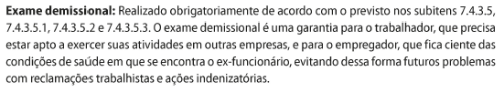

Slide 30
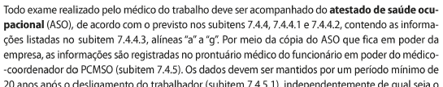


Slide 31

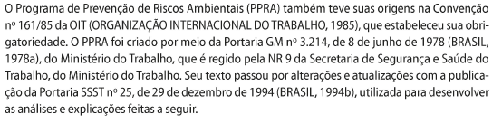

Slide 32



Slide 33

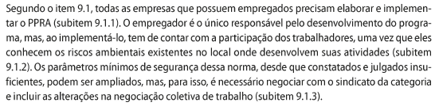

Slide 34
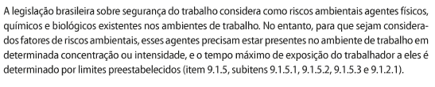

Slide 35
9.1.5 Para efeito desta NR, consideram-se riscos ambientais os agentes físicos, químicos e biológicos existentes nos ambientes de trabalho que, em função de sua natureza, concentração ou intensidade e tempo de exposição, são capazes de causar danos à saúde do trabalhador.
9.1.5.1 Consideram-se agentes físicos as diversas formas de energia a que possam estar expostos os trabalhadores, tais como: ruído, vibrações, pressões anormais, temperaturas extremas, radiações ionizantes, radiações não ionizantes, bem como o infra-som e o ultra-som.

Slide 36
9.1.5.2 Consideram-se agentes químicos as substâncias, compostos ou produtos que possam penetrar no organismo pela via respiratória, nas formas de poeiras, fumos, névoas, neblinas, gases ou vapores, ou que, pela natureza da atividade de exposição, possam ter contato ou ser absorvidos pelo organismo através da pele ou por ingestão.
9.1.5.3 Consideram-se agentes biológicos as bactérias, fungos, bacilos, parasitas, protozoários, vírus, entre outros.

Slide 37
9.1.2.1 Quando não forem identificados riscos ambientais nas fases de antecipação ou reconhecimento, descritas nos itens 9.3.2 e 9.3.3, o PPRA poderá resumir-se às etapas previstas nas alíneas "a" e "f" do subitem 9.3.1.

Slide 38
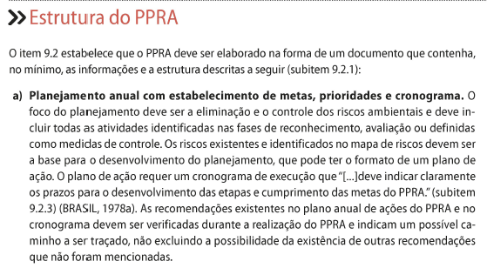

Slide 39
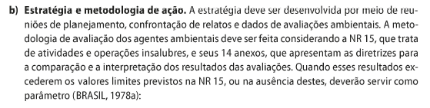
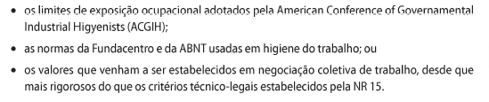

Slide 40
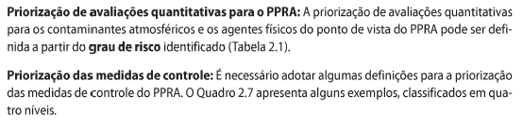

Slide 41
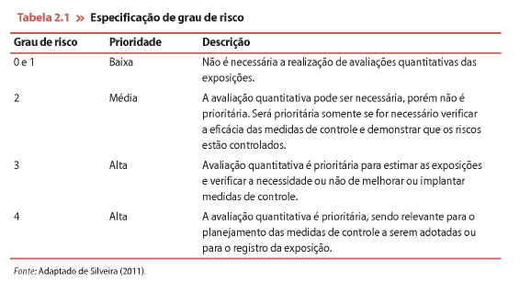

Slide 42
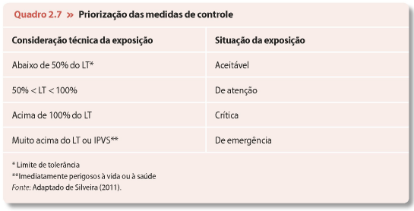

Slide 43
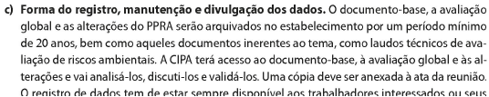
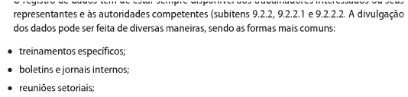

Slide 44
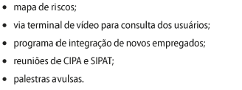

Slide 45


Slide 46
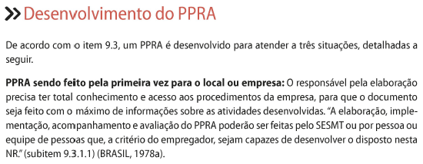

Slide 47
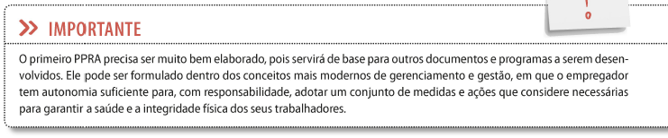

Slide 48



Slide 49
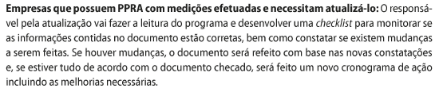

Slide 50
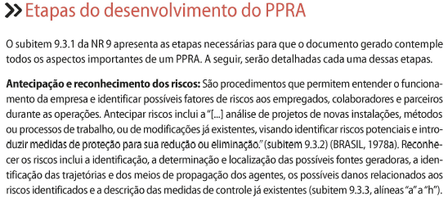

Slide 51


Slide 52
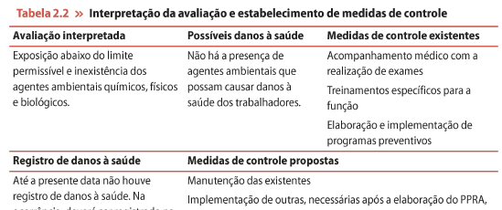


Slide 53


Slide 54

